Slide 1

KHOA HỌC TỰ NHIÊN LỚP 9
CHÀO MỪNG QUÝ THẦY CÔ VÀ CÁC EM HỌC SINH

Slide 2
Câu 1: Hãy chọn câu đúng trong các câu sau
A.Hóa học hữu cơ là ngành hóa học chuyên nghiên cứu các hợp chất có trong tự nhiên.
B. Hóa học hữu cơ là ngành hóa học chuyên nghiên cứu về các hợp chất hữu cơ.
C. Hóa học hữu cơ là ngành hóa học chuyên nghiên cứu các hợp chất của cacbon.
D. Hóa học hữu cơ là ngành hóa học chuyên nghiên cứu các chất trong cơ thể sống.

Slide 3
Câu 2: Glucose là hợp chất hữu cơ có nhiều trong các loại quả chín, đặc biệt là quả nho. Công thức phân tử của glucose là C₆H₁₂O₆. Khối lượng phân tử của glucose là
A. 90 amu.
B. 180 amu.
C. 108 amu.
D. 340 amu.

Slide 4
Câu 3: Cặp hợp chất nào sau đây là hợp chất hữu cơ?
A. CH₃Cl, C₆H₅Br.
C.NaHCO₃, NaCN.
B. CO, CaC₂.
D. CO₂, CaCO₃.

Slide 5
Câu 4: Các chất trong nhóm chất nào dưới đây đều là dẫn xuất của hydrocarbon?
A. CH₂Br-CH₂Br, CH₂=CHBr, CH₃Br, CH₃CH₃
B. CH₂Cl₂, CH₂Br-CH₂Br, NaCl, CH₃Br, CH₃CH₂Br.
C. CH₂Cl₂, CH₂Br-CH₂Br, CH₃Br, CH₂=CHCOOH.
D. HgCl₂, CH₂Br-CH₂Br, CH₂=CHBr, CH₃CH₂Br

Slide 6

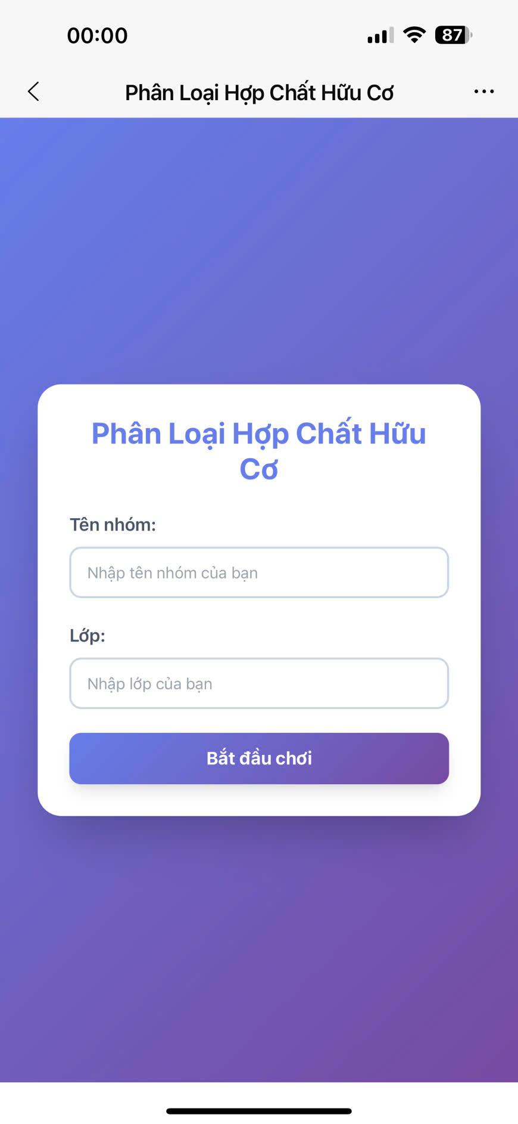

https://hà-tâm.my.canva.site/phan-loai-hchc

Slide 7
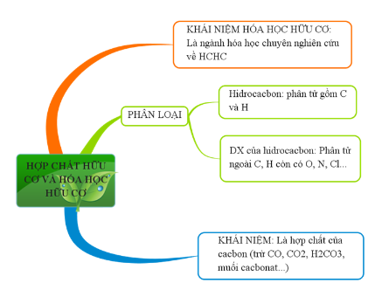

Slide 8
CHỦ ĐỀ 7: GIỚI THIỆU VỀ CHẤT HỮU CƠ, HYDROCARBON VÀ NGUỒN NHIÊN LIỆU
TIẾT 64 - BÀI 19:
GIỚI THIỆU VỀ CHẤT HỮU CƠ.

Slide 9
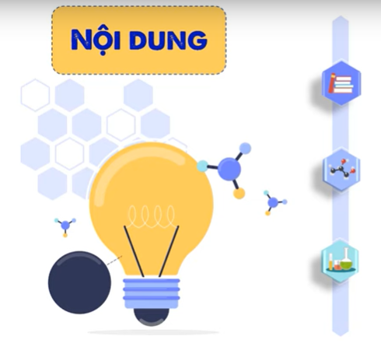
Hợp chất hữu cơ và hoá học hữu cơ.
Đặc điểm cấu tạo phân tử hợp chất hữu cơ.
Công thức phân tử và công thức cấu tạo.

Slide 10
Mục tiêu tiết học
Mục tiêu 1 | Hoá trị và liên kết giữa các nguyên tử
Mục tiêu 2 | Mạch carbon
Mục tiêu 3 | Trật tự liên kết trong phân tử

Slide 11



HOẠT ĐỘNG THEO TRẠM
Cách thức hoạt động theo trạm
Các trạm được bố trí như sơ đồ trong slide.
Thời gian thảo luận tại mỗi trạm: 3 phút.
Tại mỗi trạm: HS hoạt động đọc kỹ yêu cầu và nội dung để hoàn thành PHT.
Sau 5 phút: các nhóm ngồi yên còn học liệu từng trạm sẽ di chuyển theo sơ đồ.
Sau 5 lượt, GV sẽ gọi ngẫu nhiên các nhóm chia sẻ các nhóm còn lại nhận xét và đánh giá.
11

Slide 12



HOẠT ĐỘNG THEO TRẠM
Chia lớp thành 6 nhóm ứng với cụm A và cụm B
CỤM A
CỤM B
NHÓM 1
NHÓM 4
NHÓM 2
NHÓM 5
NHÓM 3
NHÓM 6
Trong đó, các nhóm tương ứng với các nhiệm vụ khác nhau để giải quyết các câu hỏi trong phiếu học tập.

Slide 13


Yêu cầu tại mỗi trạm
TRẠM 1: PHÂN TÍCH
Nghiên cứu SGK mục II.1 (trang 98,99) hoàn thành phiếu học tập.
TRẠM 2: QUAN SÁT
Xem video trên thiết bị máy tính hoặc iad mô hình mô phỏng các phân tử hợp chất hữu cơ.
TRẠM 3: TRẢI NGHIỆM
Học sinh lắp ghép mô hình theo mẫu để hoàn thành các câu hỏi trong phiếu học tập

Slide 14
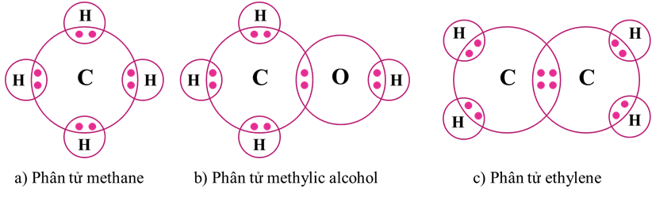
TRẠM 1: PHÂN TÍCH
Quan sát hình 19.5( sgk trang 98)Trả lời các câu hỏi sau
a) Liên kết hoá học trong hợp chất hữu cơ chủ yếu là loại liên kết nào? ……………
b) 1 cặp e chung là liên kết đơn (biểu diễn 1 gạch, 2 cặp e chung là liên kết đôi, biểu diễn 2 gạch). Từ đó hoá trị của C là………; của H là………; của O là:……..
c) Số liên kết của C, H, O trong phân tử methane, methylic alcohol, ehylene là?
d) Nhận xét khả năng liên kết của nguyên tử C với các nguyên tử khác?

Slide 15


https://app.molview.com/

Slide 16

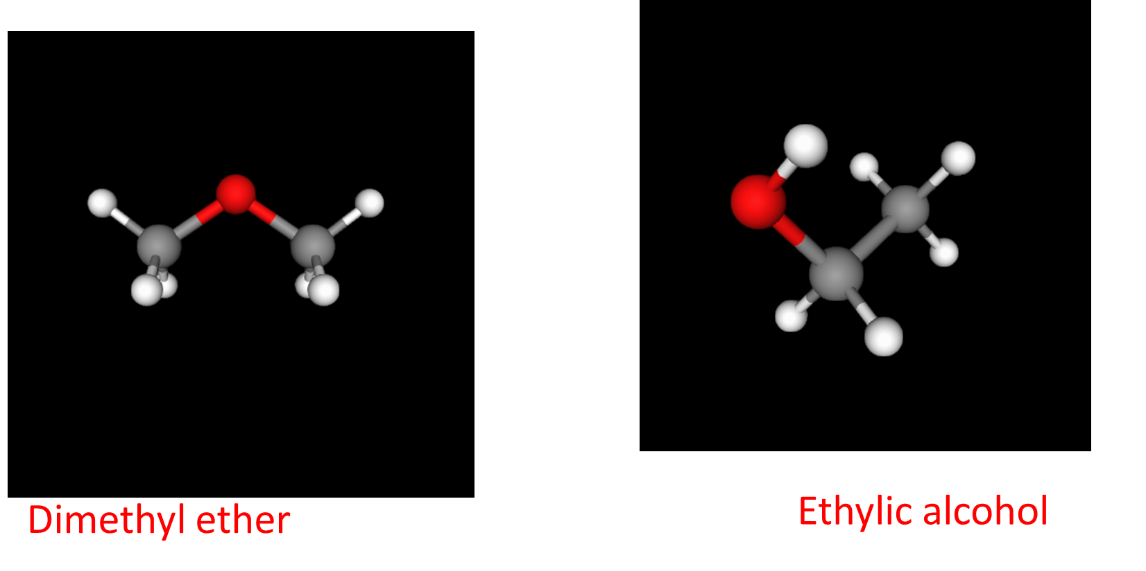
Nhiệm vụ 1: HS lắp ghép mô hình theo mẫu:
Trả lời câu hỏi:
Nhiệm vụ 2: a) Lk đơn được biểu diễn bằng 1 gạch giữa 2 nguyên tử, LK đôi được biểu diễn bằng 2 gạch. Từ đó, số gạch xung quanh mỗi nguyên tử là hoá trị của nguyên tử đó, hoá trị của C là………; của H là………; của O là:……..
b) Nhận xét khả năng liên kết của nguyên tử C với các nguyên tử khác?
c) Nhận xét thứ tự liên kết của nguyên tử các nguyên tố trong 2 chất trên, nhận xét sự thay đổi đó có làm thay đổi tính chất hoá học hay không?

Slide 17
Sơ đồ chuyển nhiệm vụ
Nhóm 1
Nhóm 4
PHT 1
PHT 1
Nhóm 2
Nhóm 5
PHT 2
PHT 2
Nhóm 3
Nhóm 6
PHT 3
PHT 3

Slide 18

LƯỢT 2
LƯỢT 1
LƯỢT 3
Nhóm 1
Nhóm 4
PHT 1
PHT 1
Nhóm 2
Nhóm 5
PHT 2
PHT 2
Nhóm 3
Nhóm 6
PHT 3
PHT 3

Slide 19

Thảo luận, thống nhất kết quả
^{1www.themegallery.com}
19

Slide 20
ĐÁP ÁN TRẠM 1
a) Liên kết hoá học trong hợp chất hữu cơ chủ yếu là loại liên kết cộng hoá trị.
b) 1 cặp e chung là liên đơn (biểu diễn 1 gạch, 2 cặp e chung là lk đôi, biểu diễn 2 gạch). Từ đó hoá trị của C là IV; của H là I; của O là: II
c) Số liên kết của C, H, O trong phân tử methane, methylic alcohol, ehylene là:
C có 4 liên kết , H có 1 liên kết, O có 2 liên kết.
d) Khả năng liên kết của nguyên tử C với các nguyên tử khác: nguyên tử C có thể liên kết vơi nguyên tử H hoặc O hoặc có thể liên kết với C.

Slide 21
ĐÁP ÁN TRẠM 2
1.Trong hợp chất hữu cơ, nguyên tố Carbon có thể liên kết với nhau tạo thành
những dạng mạch : Mạch hở không phân nhánh , Mạch hở có nhánh ,
Mạch vòng
Chất | Vẽ hình dạng đầy đủ gồm các nguyên tố C,H và liên kết của chúng
Butane
Isobutane
Cyclobutane

Slide 22
ĐÁP ÁN TRẠM 3
a) Hoá trị của C là IV ; của H là I ; của O là: II.
b) Nguyên tử C không chỉ liên kết với nguyên tử H, hoặc O mà còn liê kết với nguyên tử C.
c) Mỗi hợp chất hữu cơ có một trật tự liên kết xác định giữa các nguyên tử trong phân tử. Sự thay đổi trật tự liên kết giữa các nguyên tử sẽ làm thay đổi tính chất của hợp chất hữu cơ.

Slide 23
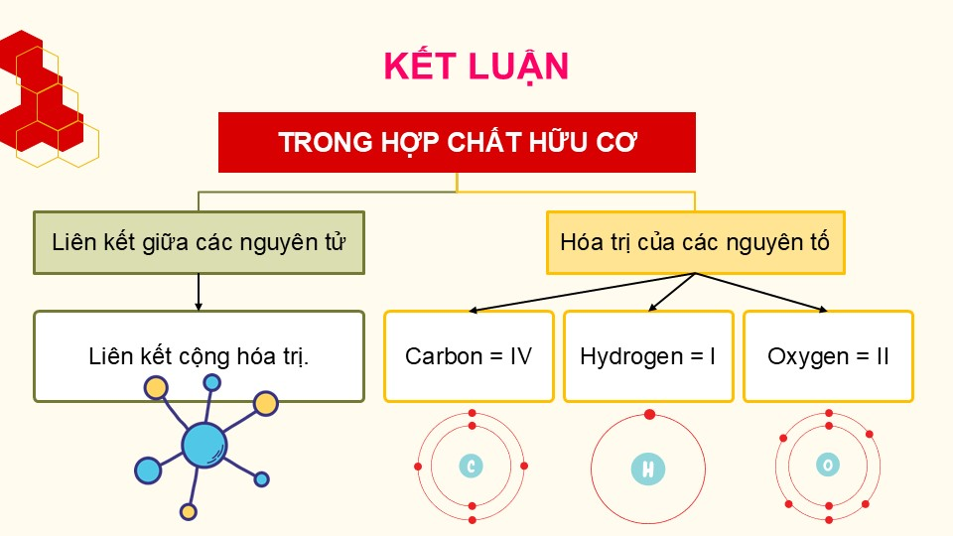

Slide 24
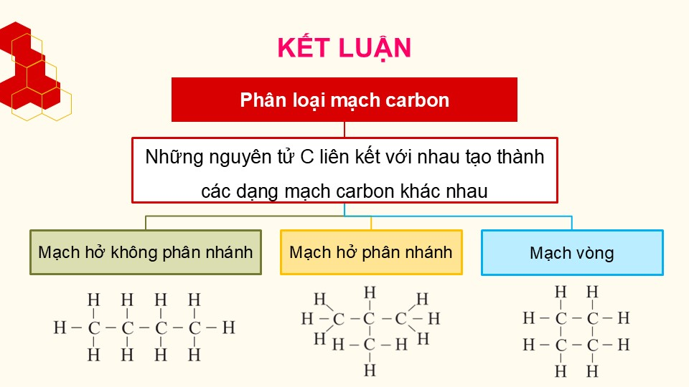

Slide 25
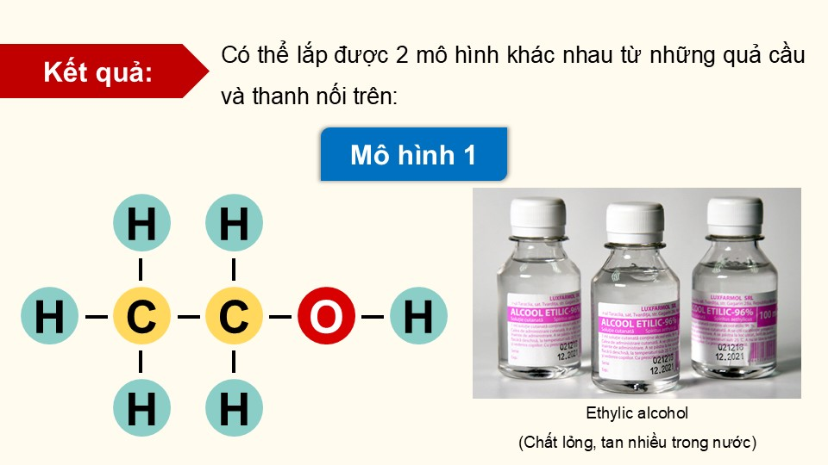

Slide 26
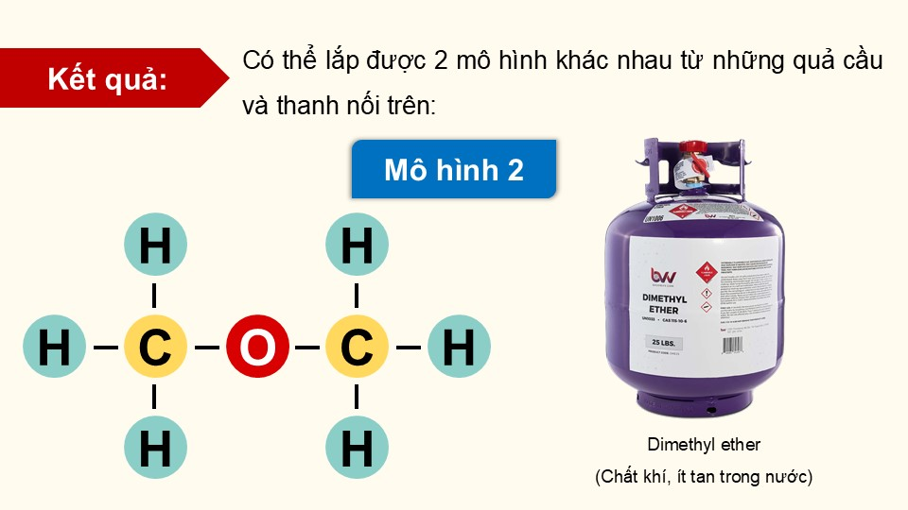

Slide 27
HDVN
Làm bài tập ở SBT
Đọc trước phần III: Công thức phân tử và công thức cấu tạo hchc

Slide 28


